Slide 1
Фирма

Slide 2
Понятие «фирма»
Фирма – это самостоятельный экономический субъект, занимающийся коммерческой деятельностью и обладающий обособленным имуществом
Юридическое лицо – это организация, которая имеет обособленное имущество и отвечает им по своим обязательствам, может от своего имени приобретать и осуществлять гражданские права и нести гражданские обязанности, быть истцом и ответчиком в суде.

Slide 3
Издержки
и
прибыль фирмы

Slide 4
Прибыль является показателем эффективности хозяйственной деятельности предприятия
Прибыль – это часть выручки, которая остается после возмещения всех издержек на производственную и коммерческую деятельность фирмы

Slide 5
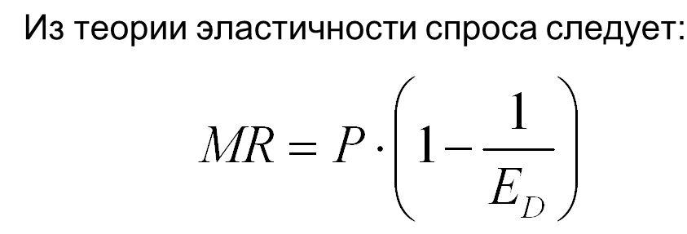
Понятие дохода (выручки)
Валовой (общий) доход (TR) – вся та сумма денег, которую получает предприятие от реализации своей продукции. TR = P *Q
Средний доход (AR) – доход в расчете на единицу проданной продукции. AR = TR/Q=P
Предельный доход (MR) – прирост дохода, связанный с продажей ДОПОЛНИТЕЛЬНОЙ единицы продукции. MR = ΔTR/ΔQ

Slide 6
Прибыль (π) = TR - TC
TR (total revenue)– доход (выручка)
TC (total cost)– производственные издержки (затраты)
TC – это расходы фирмы на приобретение и использование всех необходимых ресурсов для изготовления конечной продукции

Slide 7
Виды издержек
Внешние (явные, бухгалтерские) – это все издержки, которые несет
предприятие, приобретая
факторы производства по
фактическим ценам,
сложившимся на рынке.
TCбух

Slide 8
Основные статьи
бухгалтерских издержек
Материальные затраты
Затраты на оплату труда
Амортизацион-ные отчисления
Прочие расходы

Slide 9
Амортизация – это сумма износа зданий, машин, оборудования.
Для ее оценки определяется норма амортизации, которая показывает, какой процент стоимости зданий, машин, оборудования необходимо ежегодно включать в издержки.
  Пример.
  Станок стоит 40 000 руб., срок его службы – 8 лет.
  Чтобы через 8 лет накопить нужную сумму для
  замены станка, необходимо установить норму
  амортизации – ((1/8)*100%)=12,5 %.
  Тогда сумма амортизационных отчислений,
  ежегодно включаемая в издержки, составит 5000 руб. в год.

Slide 10
Виды издержек
Внутренние (неявные, альтернативные) – денежные доходы, которые
могли бы быть получены за
собственный и самостоятельно
используемый ресурс при другом
наилучшем из возможных
способов его применения
(возникают как результат
утраченных возможностей)
TCальт

Slide 11
Основные статьи
альтернативных издержек
Заработная плата предпринима-теля
Арендная плата
Процент по депозиту
Нормальная прибыль

Slide 12
Внешние и внутренние издержки в сумме образуют
экономические издержки.
TC экон = TC бух + TC альт

Slide 13
Бухгалтерская прибыль
(балансовая прибыль)= выручка –бухгалтерские (явные) издержки.
Экономическая прибыль = выручка – экономические издержки.

Slide 14
ДОХОД (ВЫРУЧКА)
Экономическая прибыль
Явные (бухгалтерские) издержки
ДОХОД (ВЫРУЧКА)
Бухгалтерская прибыль
Явные (бухгалтерские)
издержки
Неявные (внутренние издержки)

Slide 15
Если ЭКОНОМИЧЕСКАЯ ПРИБЫЛЬ
меньше нуля, то существуют более выгодные сферы приложения ресурсов и необходимо принимать какие-то меры по изменению ситуации.
равна нулю, то иное использование
ресурсов не принесет большего дохода. больше нуля, то данный бизнес приносит сверхприбыль, все другие способы использования ресурсов принесут меньший
доход.

Slide 16
Экономист, работавший на фирме «Омега» по найму и получавший в конце года после всех вычетов (в том числе и подоходного налога) 250 тыс. руб. в год. в новом году решил открыть собственный магазин. Его стартовый капитал составляет 150 тыс. руб. в год (эти деньги у него есть). Он рассчитывает получить выручку равную 1300 тыс. руб. в год. Для реализации этого проекта ему нужно:
оплатить в конце года арендную плату в размере 400 тыс. руб. за помещение магазина на год вперед;
в начале года выполнить ремонтные работы в арендуемом помещении стоимостью 250 тыс. руб.:

Slide 17
нанять трех работников с оплатой в конце года по 100 тыс. руб. в год каждому,
занять в банке недостающую для покрытия расходов сумму денег сроком на год;
оставить труд экономиста и целиком сосредоточиться на предпринимательской деятельности.
Иных затрат у него нет. Банковский процент по депозитам равен 14% в год, а по кредитам равен 20% в год.
1) Определить величину бухгалтерской и экономической прибыли за год (в тыс. руб.)
2) Стоит ли экономисту открывать свой бизнес?

Slide 18
Как связаны между собой
издержки и объем
выпускаемой продукции?

Slide 19
Краткосрочный период – интервал
времени, в течение которого количество одних факторов производства может изменяться, а других – оставаться фиксированным.
Долгосрочный период – интервал
    времени, в течение которого величины всех факторов производства подвержены изменению.

Slide 20
Издержки
в краткосрочном периоде
Общие издержки (ТС) – все издержки, связанные с выпуском всей продукции предприятия.
Постоянные издержки (FC, fixed cost) – та часть общих издержек предприятия, которая не зависит от объема производимой продукции.
Переменные издержки (VC, variable cost) – та часть общих издержек предприятия, величина которых находится в прямой зависимости от выпуска продукции.

Slide 21
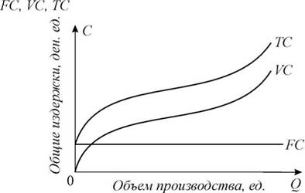

Slide 22
TC = FC + VC
Q
Q
Q
II
II
II

Slide 23
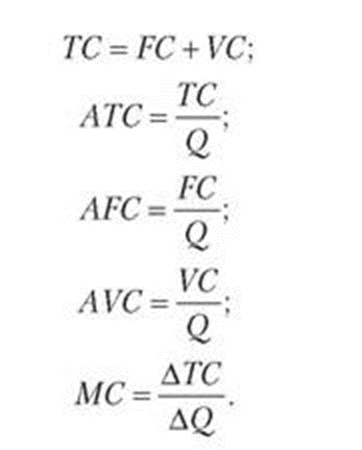
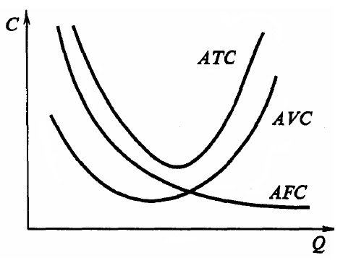
Графики средних издержек

Slide 24
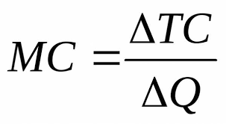
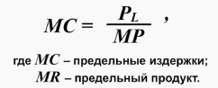
Предельные издержки
Предельные (маржинальные) издержки (MC, marginal cost) – дополнительные издержки фирмы на производство каждой дополнительной единицы продукции

Slide 25
Q | TC | TFC | TVC | ATC | AFC | AVC | MC
0 | 60 | 60 | 0 | - | - | - | -
1 | 72 | 60 | 12 | 72 | 60 | 12 | 12
2 | 80 | 60 | 20 | 40 | 30 | 10 | 8
3 | 84 | 60 | 24 | 28 | 20 | 8 | 4
4 | 86 | 60 | 26 | 21,5 | 15 | 6,5 | 2
5 | 92 | 60 | 32 | 18,4 | 12 | 6,4 | 6
6 | 126 | 60 | 66 | 21 | 10 | 11 | 34

Slide 26
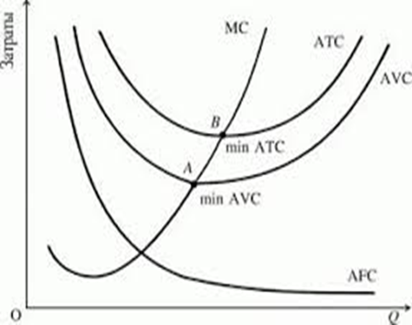
График
предельных средних издержек

Slide 27
Закон убывающей отдачи
(убывания предельного
продукта)
– начиная с определенного момента, последовательное присоединение единиц переменного ресурса (например, труда) к неизменному, фиксированному ресурсу (например, капиталу) дает уменьшающийся добавочный продукт в расчете на каждую последующую единицу переменного ресурса.

Slide 28
Условие максимизации прибыли
Способы определения оптимального объема производства:
1) Сравнить общий доход и общие
издержки.
Предприятие будет производить такой
объем продукции, при котором разница
общего дохода и общих издержек
(TR-TC), т.е. прибыль будет максимальна.

Slide 30
2) Сравнить предельный доход и
предельные издержки.
Равенство MR=MC принято называть условием максимизации прибыли.

Slide 31
В реальной экономике на рынке могут возникнуть 3 ситуации:
1. Максимизация прибыли
MR=AR=P
Pr=(P₀ – ATC) * Q₀

Slide 32
2. Минимизация убытков

Slide 33
3. Уход с рынка
MC
P
ATC
AFC
P₀
MR
Q

Slide 34
Эффект масштаба производства – результат концентрации производства, проявляющийся в изменении величины средних издержек при увеличении размеров предприятия.

Slide 35
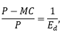
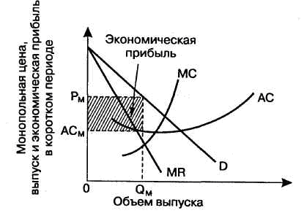
МОНОПОЛИСТ и его прибыль
«уравнение большого пальца» в ценообразовании

Slide 36
Структура баланса
Активы – средства, которыми располагает предприятие (здание, оборудование, ценные бумаги, кредиты и др.)
Пассивы – задолженности предприятия (долг, штраф и т.п.)
    Собственный капитал предприятия – сумма долей его вкладчиков (включая первоначальные вложения) и накопленные предприятием доходы (расходы) с момента его создания

Slide 37
Схема баланса
Активы
Оборотный капитал
Капиталовложения
Основной капитал (ОПФ)
Пассивы
Текущие
Долгосрочные
Собственный
капитал
Уставный капитал
Нераспределенная
прибыль
=
+

Slide 38
Основные производственные фонды (ОПФ) – это средства производства, участвующие в нескольких производственных циклах при этом не изменяя своей формы, а свою стоимость переносят постепенно на вновь созданную продукцию в виде амортизационных отчислений

Slide 39
Оборотный капитал - это денежные средства предприятия, предназначенные для образования оборотных производственных фондов и фондов обращения.
Средства, обслуживающие процесс реализации продукции (готовая продукция на складе, отгруженный товар., средства в кассе и на счетах)
Сырьё
Комплектующие
Незаконченная продукция
Топливо
Упаковка и т.п.

Slide 40
Показатели доходности фирмы
Абсолютный – сумма прибыли
прибыль= TR – TC
Относительный – уровень рентабельности

Slide 41
Эффективность работы предприятия
Рентабельность производства (активов)(R) – показатель эффективности работы предприятия, определяемый отношением прибыли к сумме затрат на производство.
Прибыль бухгалтерская
R =
* 100%
Среднее значение стоимости активов
Определяет срок, в течении которого капитал (активы) возвратятся полностью

Slide 42
Рентабельность продукции (R _{продукции}) определяет целесообразность отдельных видов продукции, работ, услуг.
Прибыль
R продукции =
* 100%
Себестоимость продукции

Slide 43
Формы объединения предприятий
Ассоциация
Корпорация
Консорциум
Концерн
Картель
Синдикат
Трест
Холдинг
Финансовая группа

